Slide 1
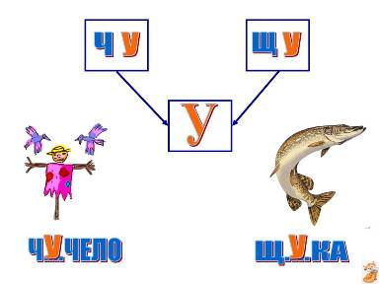
5 класс
Произношение и написание сочетаний ча, ща, чу, щу
Цель:
научить произношению сочетаний ча, ща, чу, щу;
научить написанию сочетаний ча, ща с а;
чу, щу с у

Slide 2
Прочитайте. Потренируйтесь быстро проговорить скороговорку.
Часто в чащах волки рыщут, добычу ищут.
Какие буквы пишутся после ч, щ ? Могут ли они указывать на мягкость согласных ?
Четко произнесите выделенные звуки. Это мягкие или твердые звуки ? Имеют ли они пару по мягкости-твердости ?

Slide 3
Запомните!
Ча, ща пишите с а. Чу, щу пишите с у.
В русском языке звуки ч, щ всегда мягкие, поэтому буквенные сочетания ча, ща, чу, щу надо произносить [ ч'а, ] [͞ш'ч'а ], [ ч'у ], [ ͞ш'ч'у ], но писать после ч, щ следует а, у: часто, ищут.

Slide 4
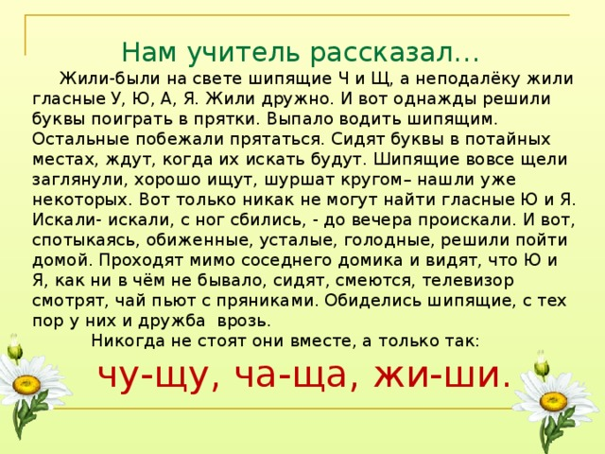

Slide 5


Slide 6
Измените слова так, чтобы в них появились сочетания ча, ща, чу, щу.
Образец. Пускать – пущу, стучит – стучать.
Замолчи, хотеть, трещит, пищит, кричит, тучи, товарищ, плащ, кирпич, силач.

Slide 7
Спишите слова с буквосочетаниями ча, ща, чу, щу. Запомните их написание.
Чувствовать, щадить, чудо, щука, щавель, круча, участвовать, площадь, щуриться, чулан, роща.
Запишите в квадратных скобках звуковой состав выделенных слов.

Slide 8
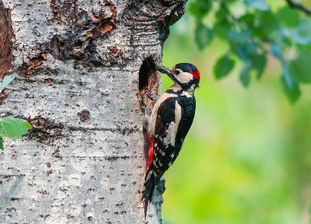
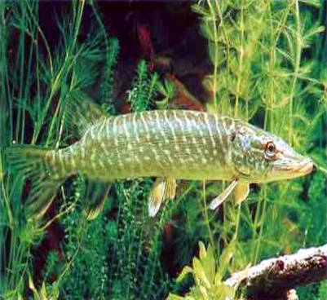
Прочитайте загадки, четко выговаривая слова с буквами ч, щ, отгадайте их. Запишите слова – отгадки.
Я по дереву стучу, червяка добыть хочу.
Рыбу-хищника тащу, я ее не упущу.

Slide 9


Slide 10
Домашняя работа.
Выполнить упражнение № 319 –А, Б ( стр. 95 по учебнику Т.М.Полякова, Е.И.Самонова … )

